Slide 1
ỦY BAN NHÂN DÂN QUẬN LONG BIÊN
TRƯỜNG TIỂU HỌC ÁI MỘ B
MÔN: ĐẠO ĐỨC
LỚP 2
BÀI: QUÝ TRỌNG THỜI GIAN.

Slide 2
Baøi
QUÝ TRỌNG THỜI GIAN
(Tieát 1)
LAN HƯƠNG
035.447.3852

Slide 3
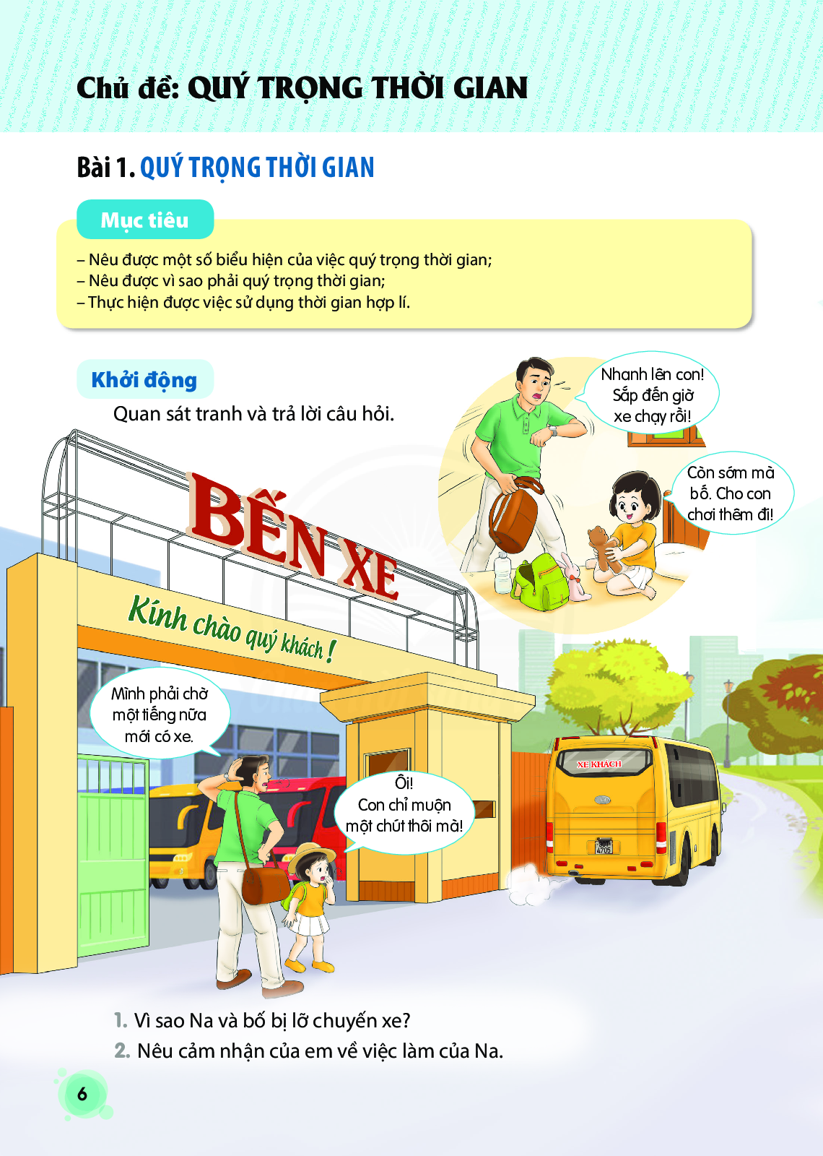

Slide 4
Thaûo luaän
nhoùm 2
1. Vì sao Na bị lỡ chuyến xe?
LAN HƯƠNG
2. Nêu cảm nhận của em về việc làm của Na.
035.447.3852

Slide 5
1. Vì sao Na bị lỡ chuyến xe?
Na bị lỡ chuyến xe vì mải chơi đồ chơi

Slide 6
2. Nêu cảm nhận của em về việc làm của Na.

Slide 7
1. Bạn nào trong tranh biết quý trọng thời gian?

Slide 8
THẢO LUẬN NHÓM 4

Slide 9
1. Bạn nào trong tranh biết quý trọng thời gian?
Bạn gái áo đỏ trong tranh biết quý trọng thời gian bạn biết tranh thủ luyện đọc để tóc độ đọc được tiến bộ hơn

Slide 10
1. Bạn nào trong tranh biết quý trọng thời gian?
Bạn nam trong hình biết tranh thủ thời gian chuẩn bị xong bài vở cho ngày mai rồi mới đi học võ

Slide 11
1. Bạn nào trong tranh biết quý trọng thời gian?
Bạn Nam trong tranh này cho ta thấy bạn không biết quý trọng thời gian. Do không tập trung làm việc nên đã đến giờ sang thăm bà mà bạn gấp quần áo chưa xong

Slide 12
Em nên kết hợp công việc này với công việc kia một cách hợp lý; kết hợp để vừa tiết kiệm thời gian, lại vừa đảm bảo hiệu quả của công việc chính.
LAN HƯƠNG
035.447.3852

